Slide 1

Intervenciones potenciales para maximizar la continuidad espacial
Áreas candidatas para intervención
Taller MEDCONECTA
Herramientas y Metodologías para la Infraestructura Verde
UCAV, 24 junio 2025
MEDCONECTA cuenta con el apoyo de la Fundación Biodiversidad del Ministerio para la Transición Ecológica y el Reto Demográfico (MITECO) en el marco del Plan de Recuperación, Transformación y Resiliencia (PRTR), financiado por la Unión Europea - NextGenerationEU.

Slide 2
Del Algoritmo a la evaluación en sitio: priorización y oportunidades para Soluciones basadas en la Naturaleza (SbN)
Identificación de áreas candidatas: puntos críticos para la mejora/restauración o zonas vulnerables.
Las áreas candidatas definidas, si bien se encuentran en estado ecológicos subóptimos, con una mejora apropiada podrían facilitar la continuidad espacial de la IV
Buscamos intervenciones potenciales para lograr dicha mejora
3 casos de estudio: Murcia, Valencia y Almería - a través de límites administrativos
La restauración suele ser la prioridad, aunque no siempre es posible.
Depende del contexto y los usos del suelo
La actividad antrópica y desarrollo socioeconómico requieren SbN

Slide 3
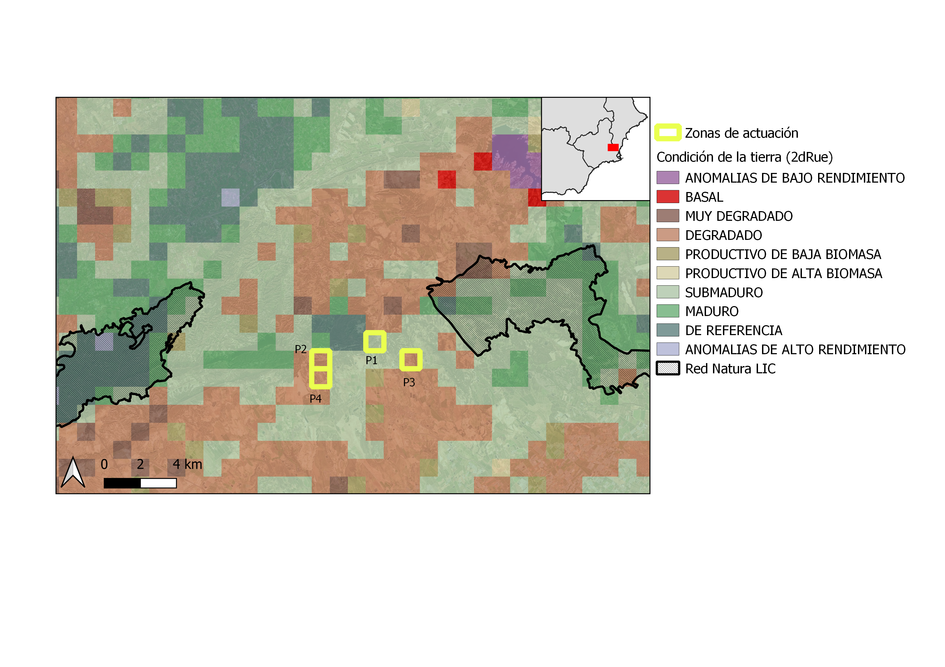
Áreas candidatas para intervención

Slide 4
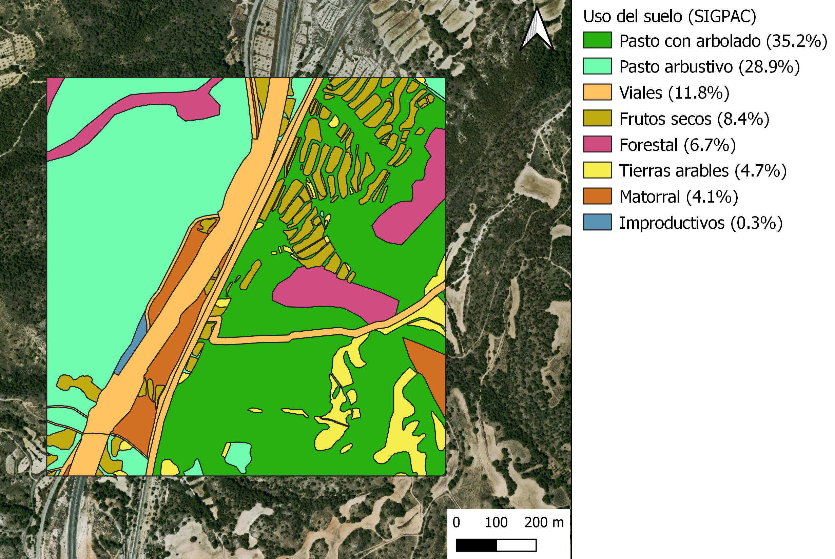
Áreas candidatas para intervención: Casos de estudio
Contexto ecológico:
Cartografía de Hábitat Forestales de España
(CHFE50): Hábitats forestales (S_NAT4 4)
Usos del suelo:
Mapa Forestal de España (MFE50) Usos del suelo
Recintos SIGPAC (2025)
Retos sociales:
Riesgo de desertificación –
Programa de Acción Nacional contra la
Desertificación (PAND)
Agricultura
Documentos del territorio, estrategias de cambio climático, etc.

Slide 5
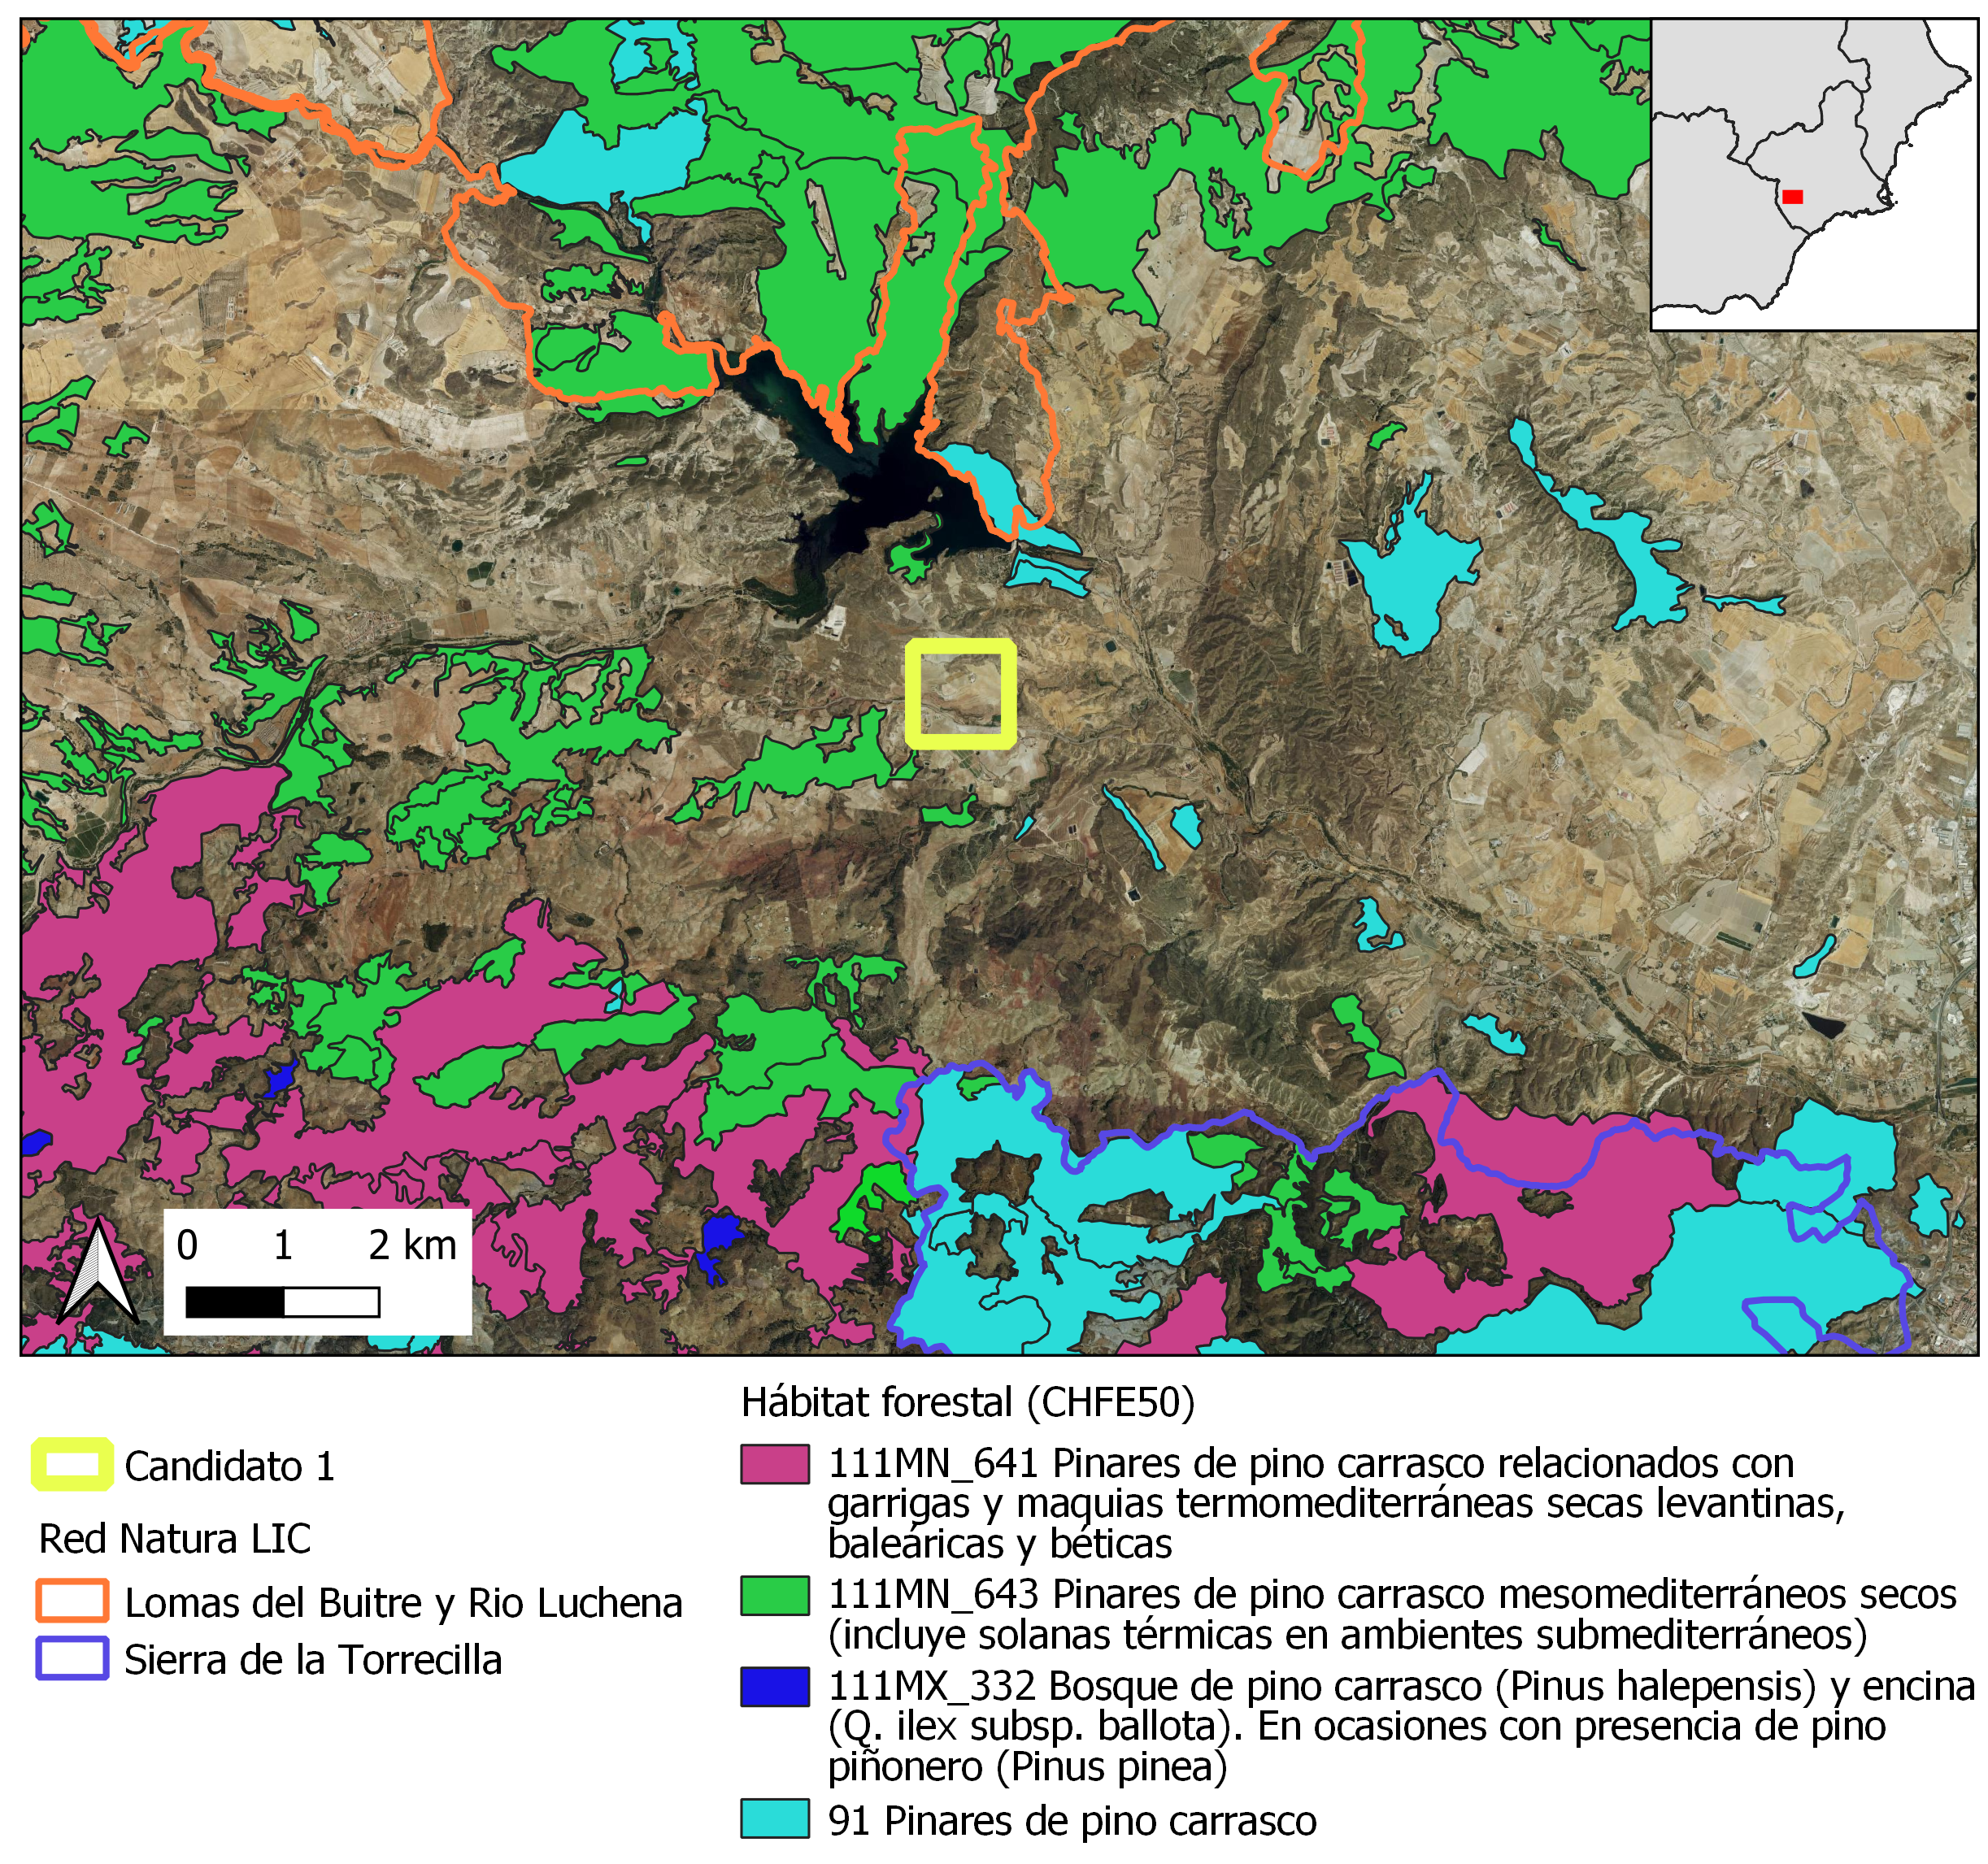
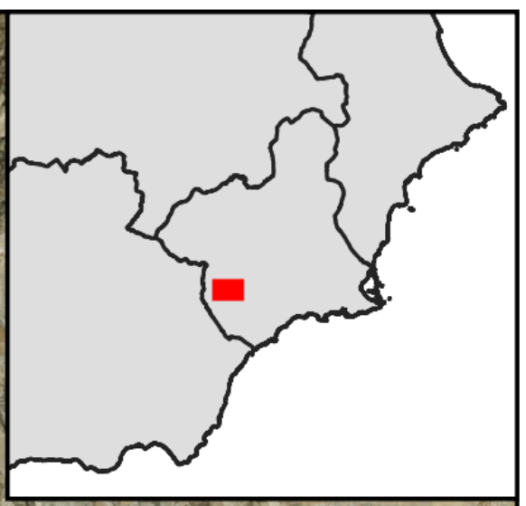
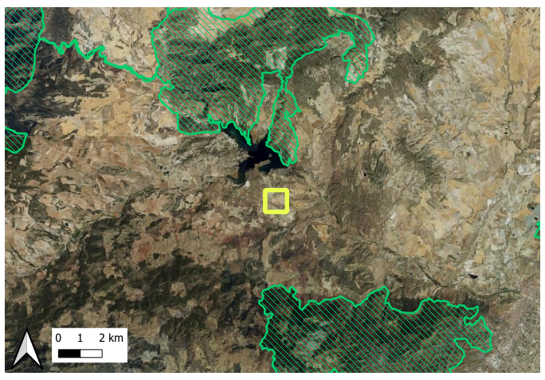
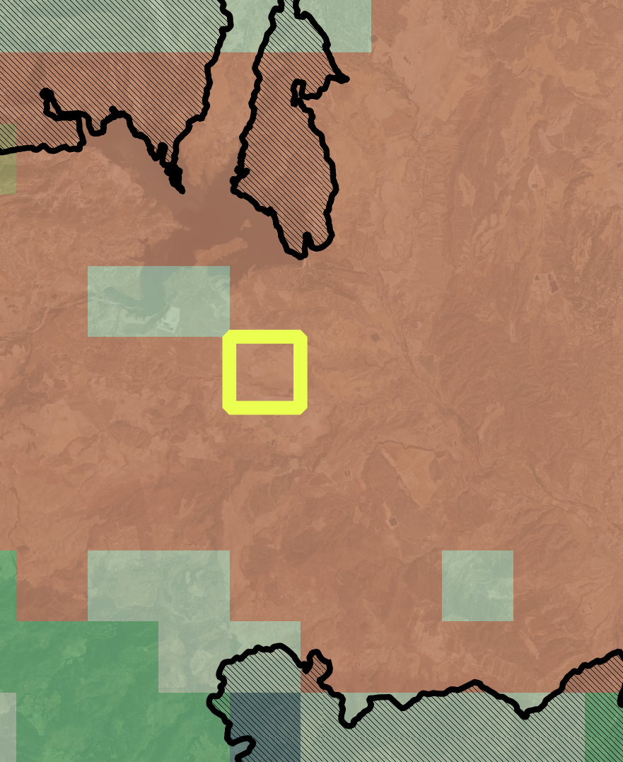
Candidato 1. Murcia Lomas del Buitre y Río Luchena ↔ Sierra de la Torrecilla
Provincia: Murcia (Comarca de Lorca)
Cerca del Embalse de Puentes
Corredor potencial: Degradado → Submaduro
LICs: Hábitat forestal - Pinares de pino carrasco y garrigas termófilas
La zona intermedia: Matorral, pasto arbustivo, agricultura
Lomas del Buitre y Río Luchena
2dRUE
Sierra de la Torrecilla

Slide 6
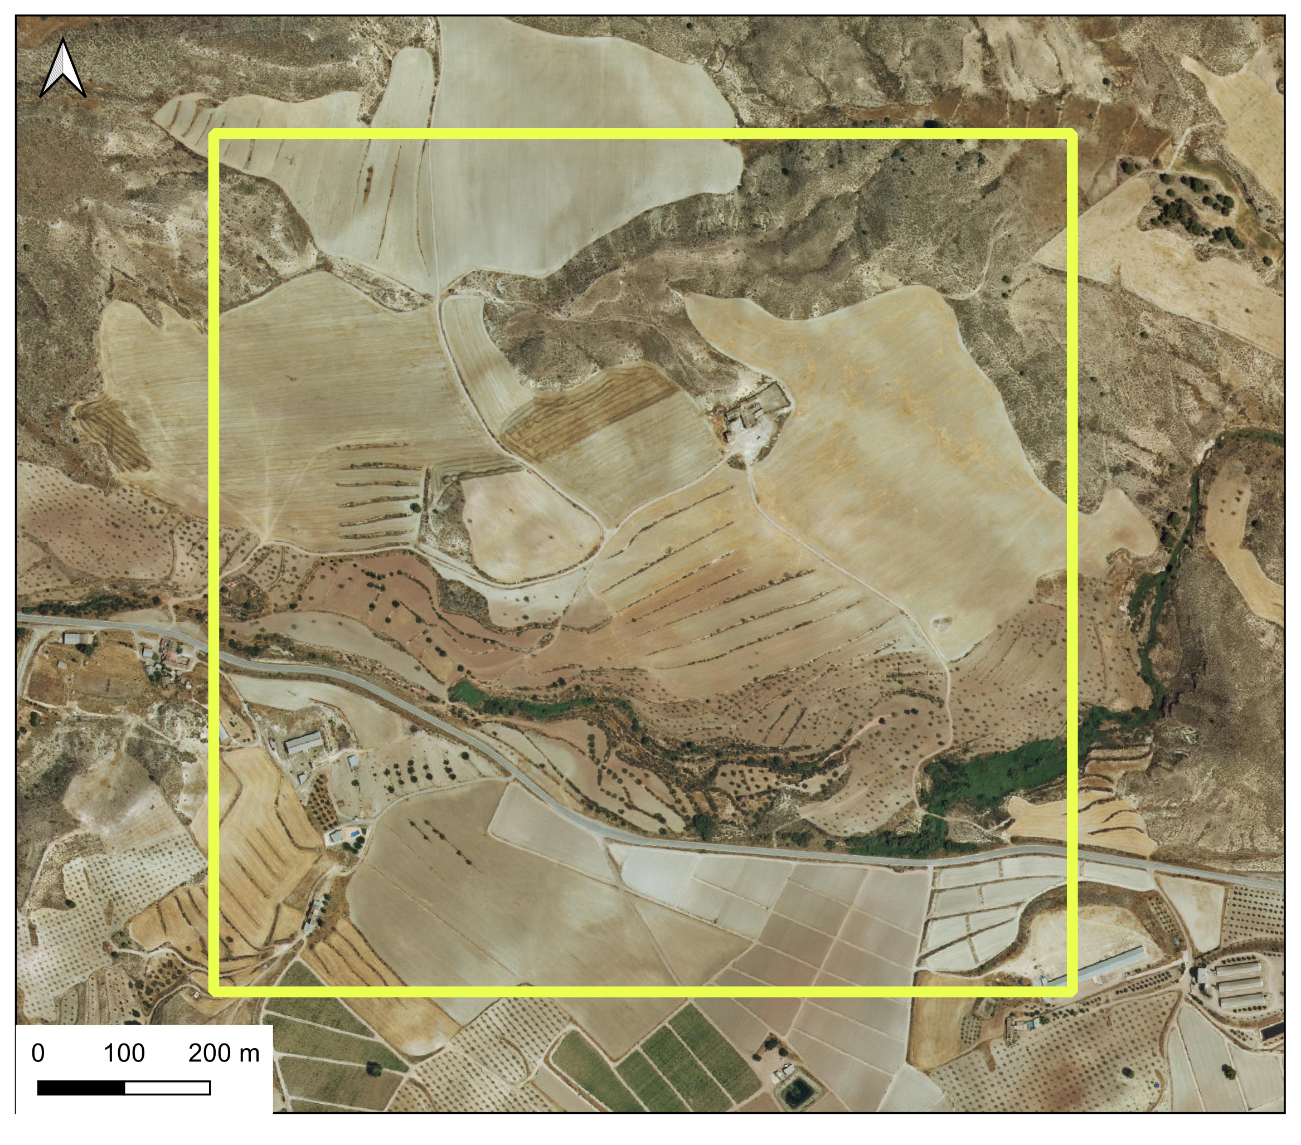
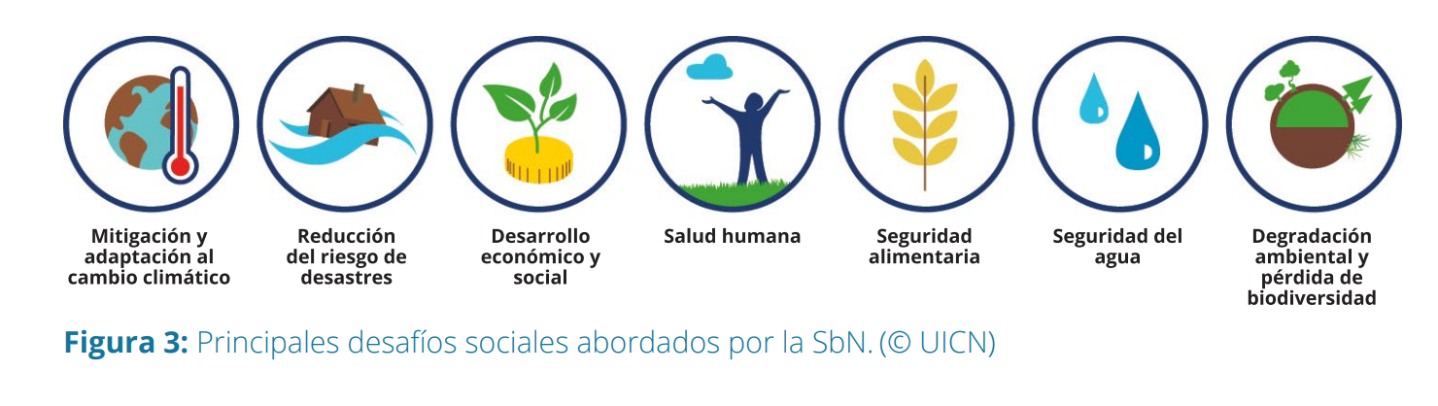
Candidato 1. Murcia Lomas del Buitre y Río Luchena ↔ Sierra de la Torrecilla
Aprox. 85% Cultivos, 15% Monte desarbolado (Matorral)
Usos del suelo (por orden de % cubertura):
Tierras arables (<50%)
Pasto con arbolado, Matorral
Frutos secos (almendros) y frutales
Viales (Carretera)
Corrientes de agua (río)
Improductivos
Riesgo de desertificación: Medio - Alta
Desafíos sociales:
Desertificación (seguridad del agua, seguridad alimentaria), desarrollo económico y social (improductivos, cultivos abandonados, recintos inactivos), etc…

Slide 7
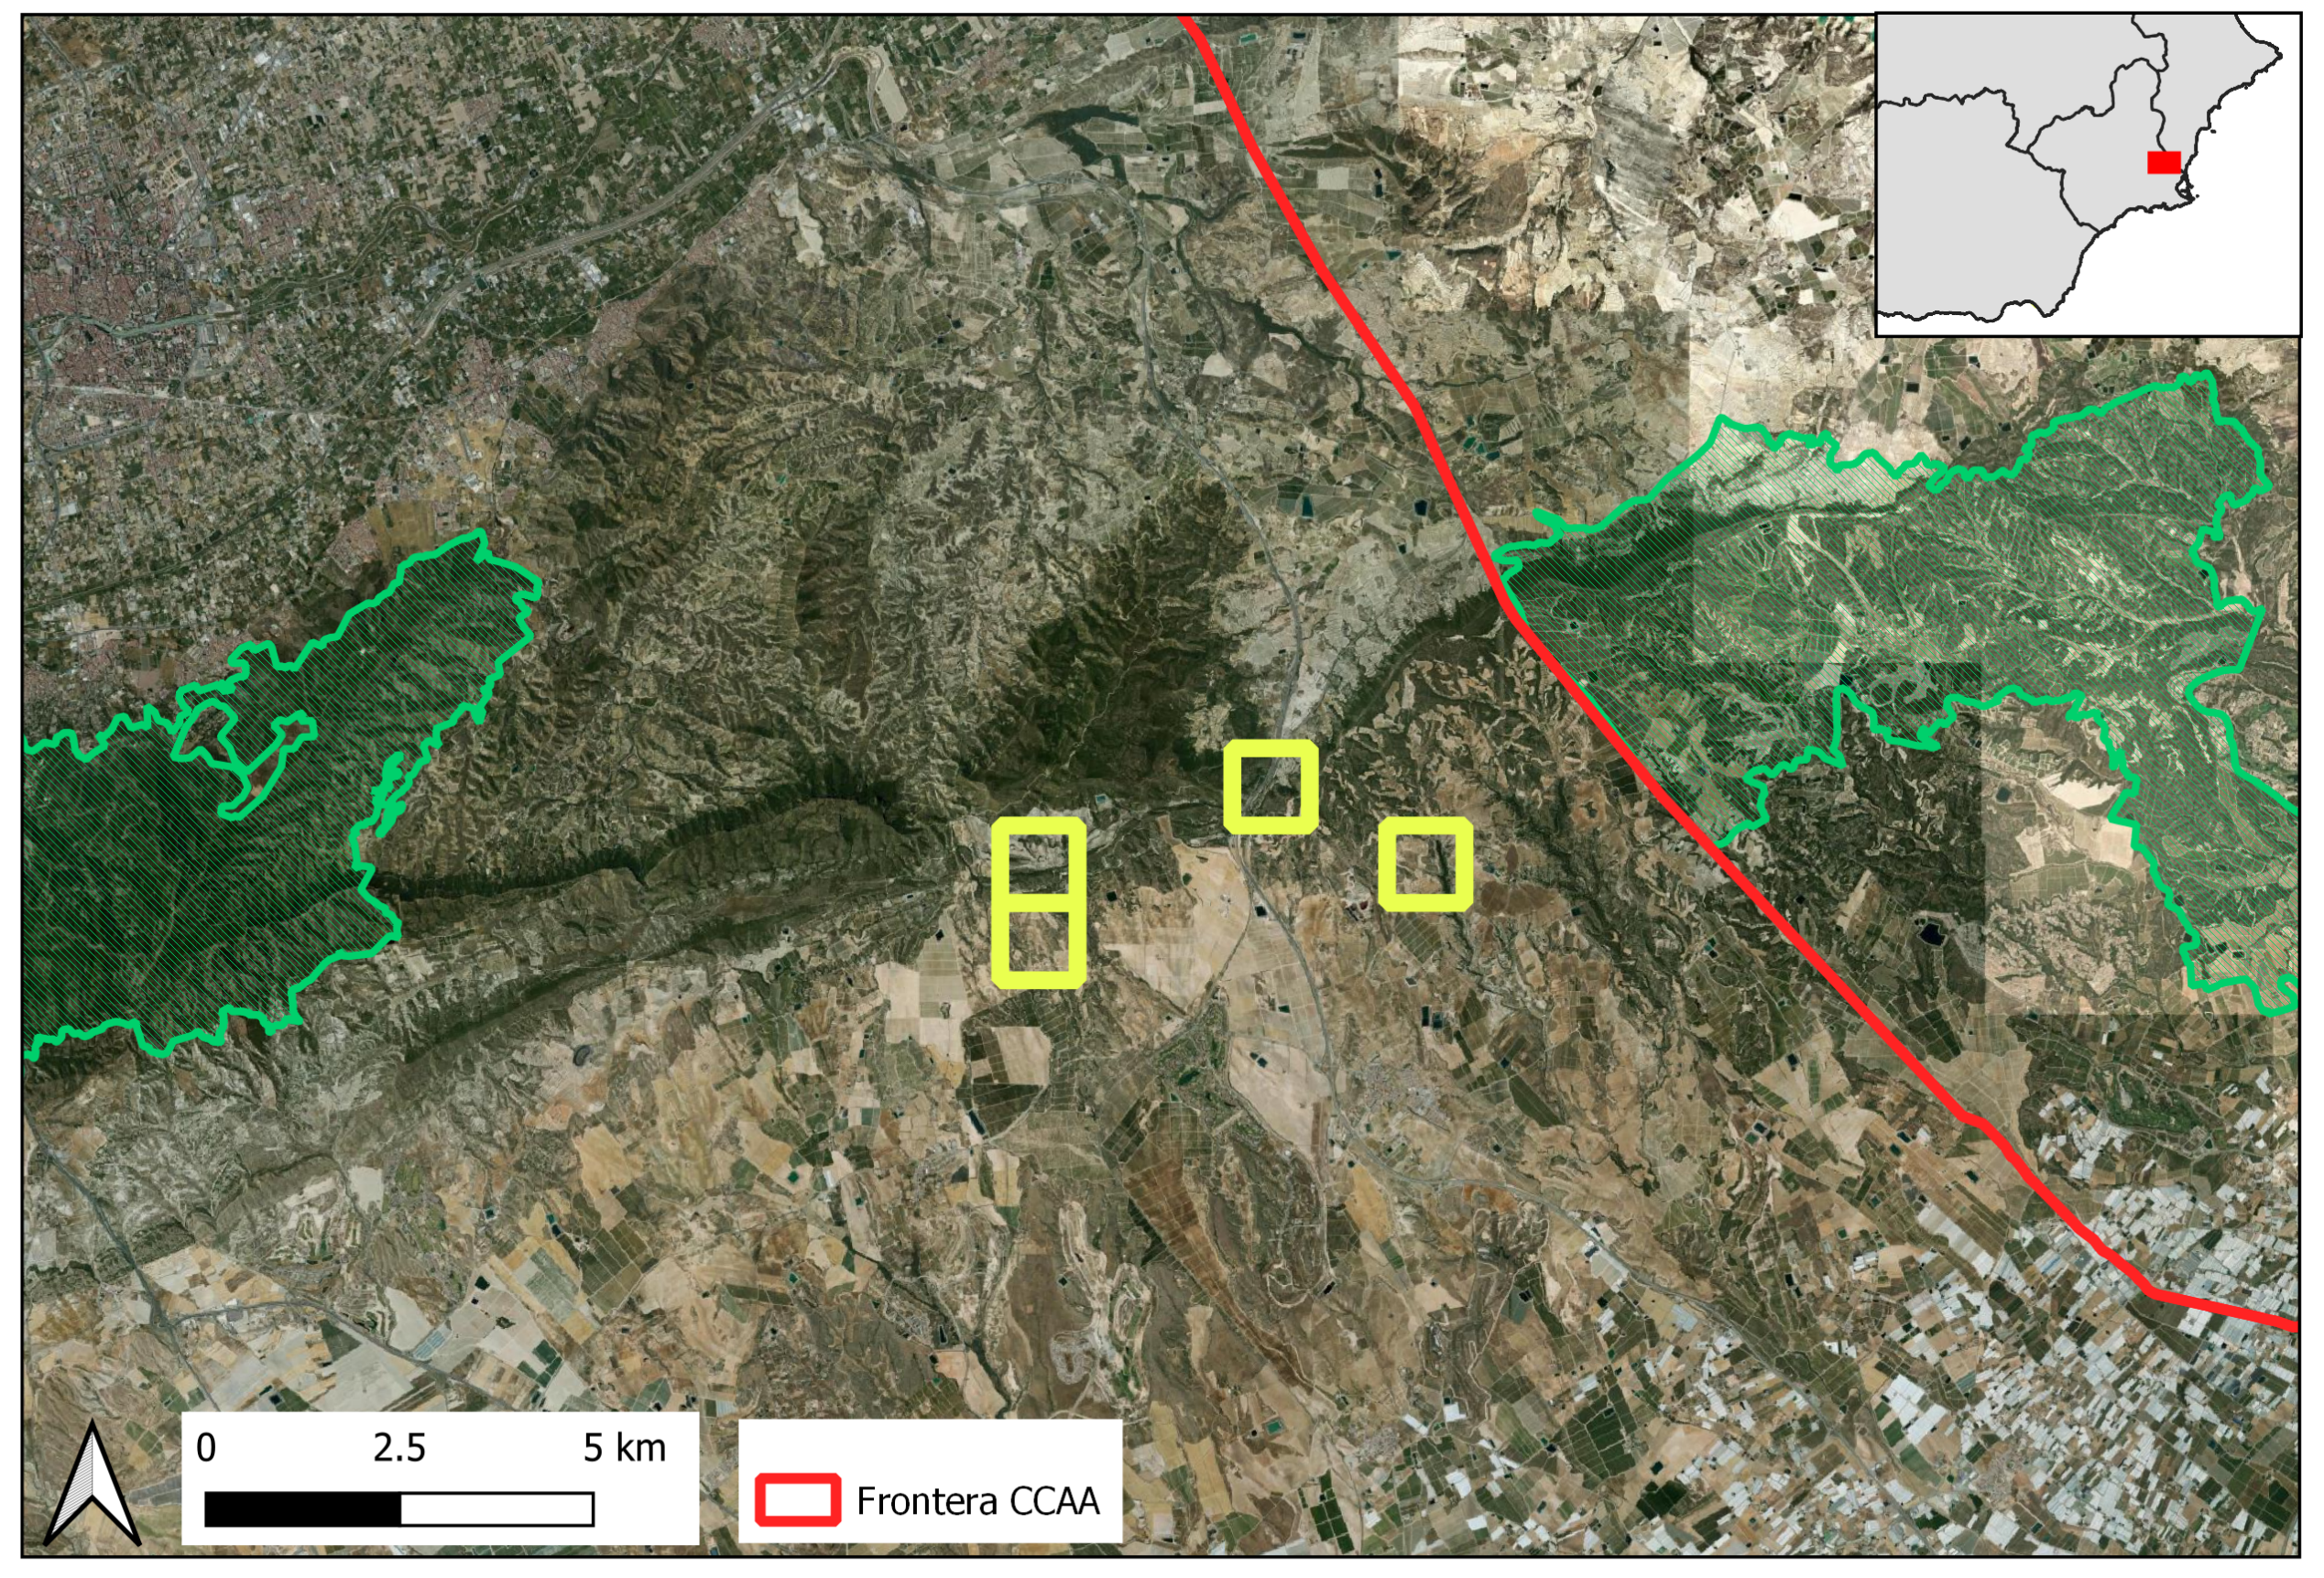
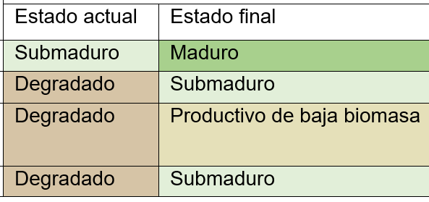
Candidato 2. Valencia - Murcia Sierra de Escalona y Dehesa de Campoamor ↔ Carrascoy y El Valle
Provincia: Murcia, cerca de límite CCAA
Corredor potencial (4 pixeles)
LICs: Pinares de pino carrasco abiertos
Sierra entre LICs - Bosque y matorral/pasto arbustivo
Sierra de Escalona
Carrascoy y El Valle
2dRUE

Slide 8
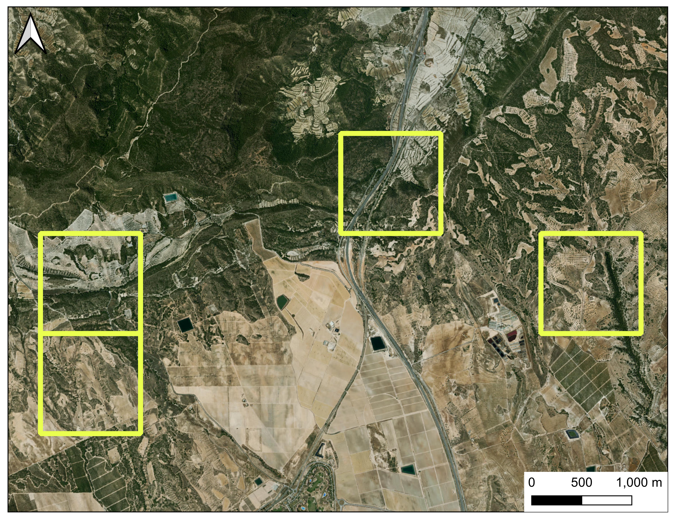
Candidato 2. Valencia - Murcia Sierra de Escalona y Dehesa de Campoamor ↔ Carrascoy y El Valle
50-70% Cultivos; Monte arbolado
Usos del suelo (SIGPAC):
Pasto con arbolado, Pasto arbustivo, Matorral, Bosque
Olivar (monocultivo)
Frutales, frutos secos (almendros) - bancales
Viales (Autovía - pixel N)
Tierras arables
Improductivos
Riesgo de desertificación: Medio – Alto - Muy Alto
Desafíos sociales:
Desertificación, Cultivos abandonados, Ocio (rutas)
RM-1 Autovía Santomera-San Javier

Slide 9
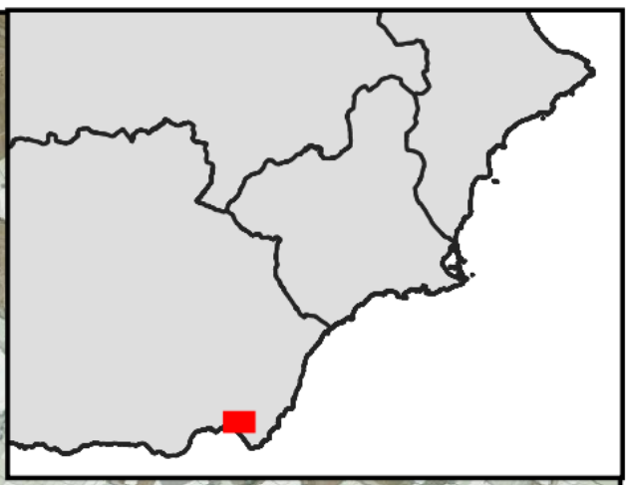
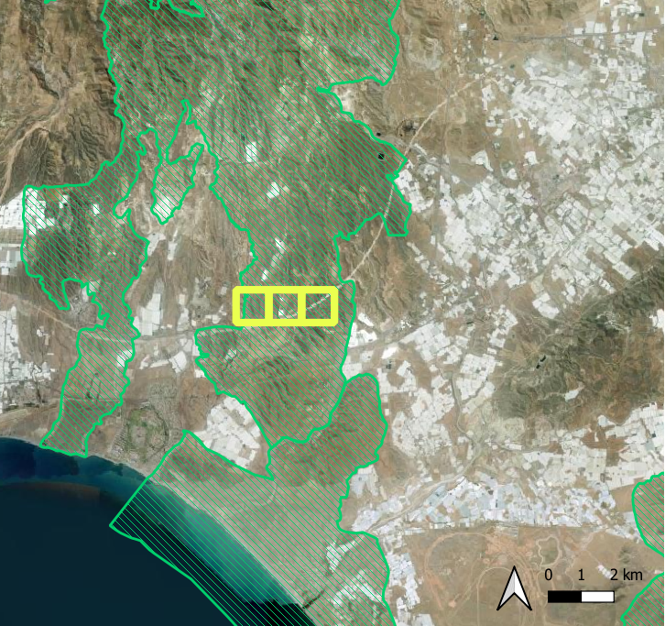
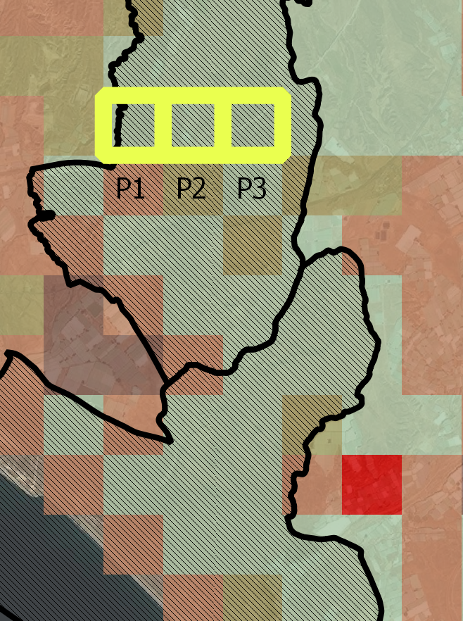
Candidato 3. Andalucía Cabo de Gata-Níjar ↔ Ramblas del Gergal, Tabernas y sur de Sierra Alhamilla
Provincia: Almería, cerca de Retamar. Área de agricultura intensiva (invernaderos)
Dentro del LIC, pero es un punto crítico
Simulación de la degradación causada por la construcción del AVE
Submaduro → Productivo de baja biomasa
Objectivo: mantener o mejorar la condición de la tierra
Poco hábitat forestal (CHFE50); aislados fragmentos de bosque (ninguno dentro de los píxeles), predominan matorral, pasto arbustivo y pastizal.
Sur de Sierra Alhamilla
2dRUE
Cabo de Gata-Níjar

Slide 10
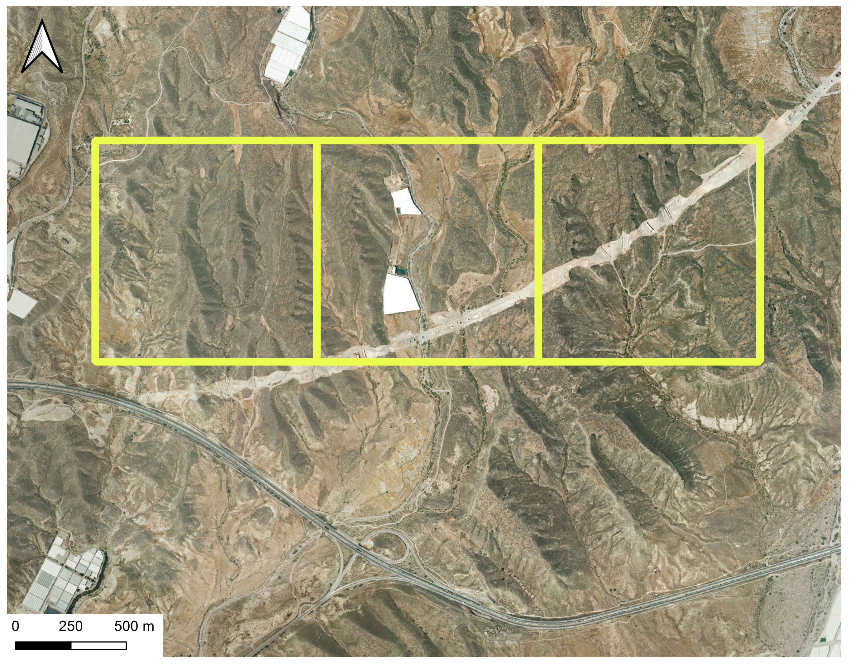
Candidato 3. Andalucía Cabo de Gata-Níjar ↔ Ramblas del Gergal, Tabernas y sur de Sierra Alhamilla
97.5%-100% Monte desarbolado
La vía AVE en construcción y autovía A7 cerca
Usos del suelo (SIGPAC):
Pasto arbustivo & pastizal
Tierras arables
Invernaderos
Viales (AVE)
Corrientes de agua
Improductivos
Riesgo de desertificación: Alto - Muy alto
Desafios sociales:
Desertificación (seguridad alimentaria, seguridad del agua), Riesgo de disastres (inundaciones), Erosión
Vía AVE
A-7

Slide 11
Intervenciones potenciales: criterios
Buscamos intervenciones que nos ayuden a:
MEJORAR LA CONDICIÓN DEL TERRENO (la biomasa y productividad)
al mismo tiempo que SE ABORDA UN DESAFÍO SOCIAL
ya sea a pequeña escala o mediante una implementación a gran escala
Las intervenciones pueden ser específicas para el contexto, pero también pueden tener un alcance más amplio, como la mitigación del cambio climático.

Slide 12
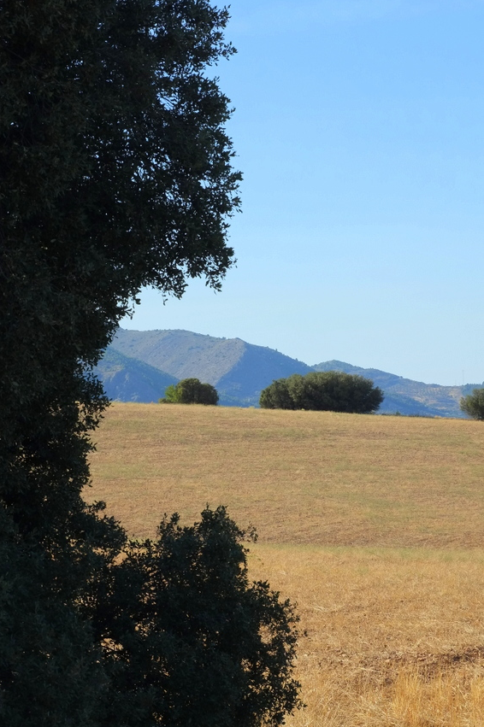
Intervenciones potenciales: ejemplo
Setos e islotes forestales en campos:
MEJORAN LA CONDICIÓN DEL TERRENO (la biomasa y productividad)
+
ABORDAN DESAFÍOS SOCIALES como…
Seguridad alimentaria y desarrollo social (resiliencia de cultivos, aumento de la polinización, regulación de plagas)
Seguridad del agua (Reducción de erosión y escorrentía de agua)
Mejora de la biodiversidad (Provisión de y conexión entre hábitats)
© PhotoLanda is licensed under CC BY-NC-SA 2.0.

Slide 13
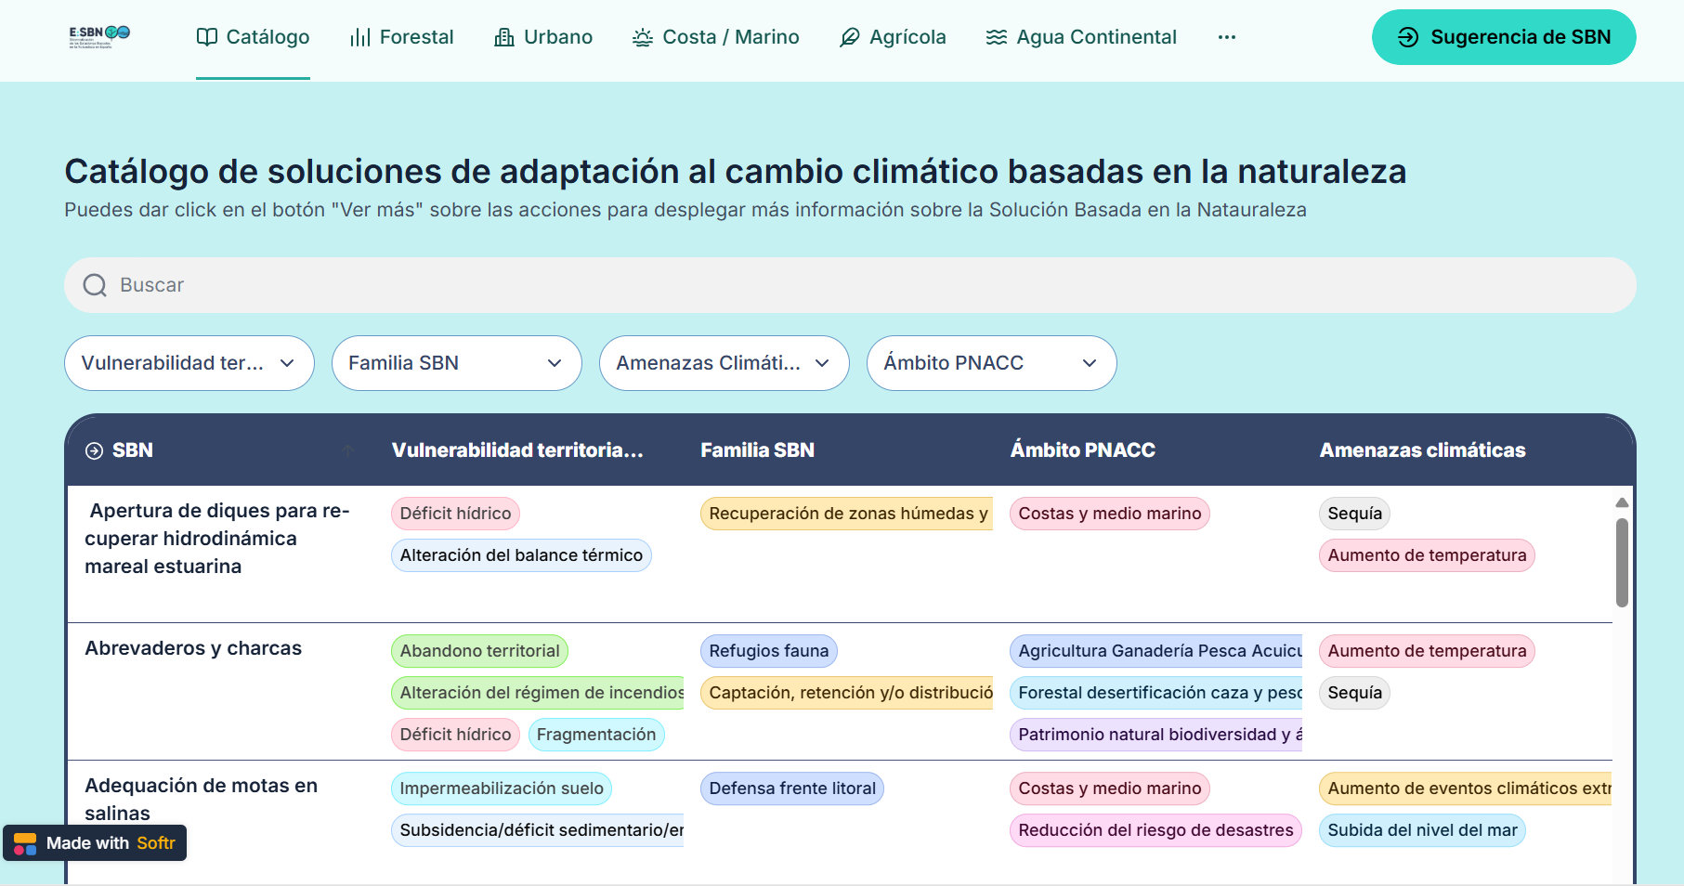
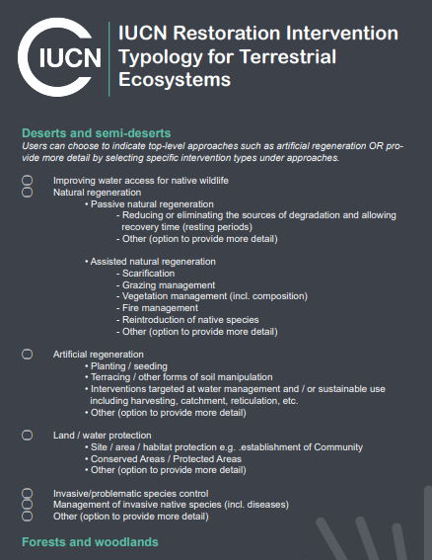
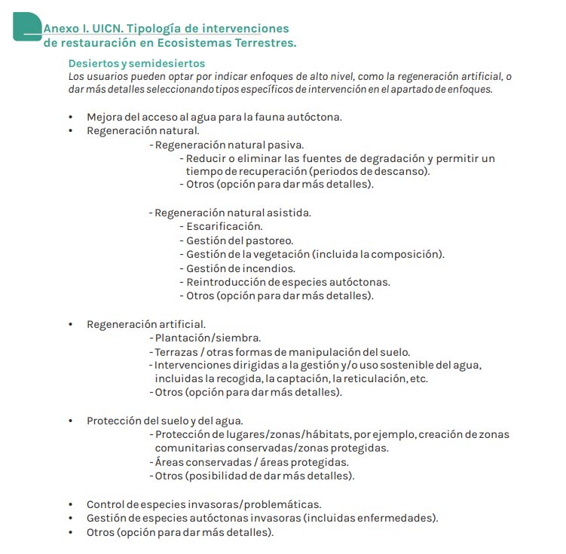
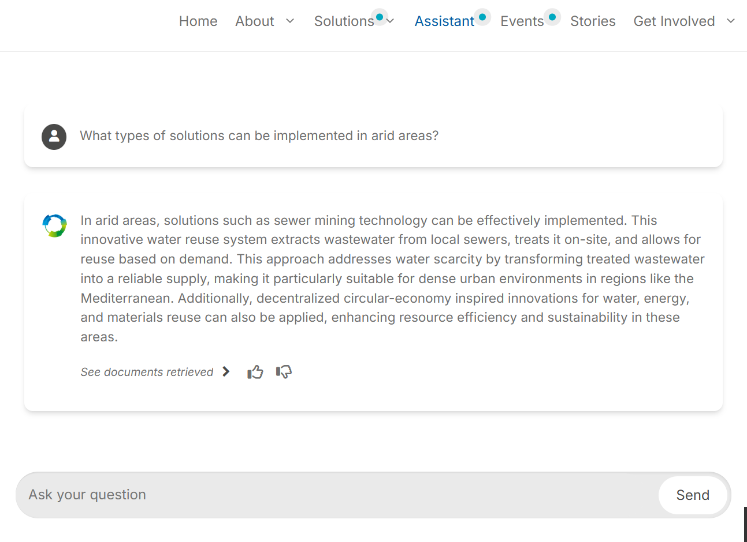
Tipo de herramienta – guía para la toma de decisiones
…¿O algo más?
Chat IA
Inventario en línea
© E:SBN
Publicación: Catálogo o Guía

Slide 14
Discusión
1. Identificar intervenciones potenciales – Identificar intervenciones potenciales: validar las propuestas y sugerir nuevas
2. Preguntas que hay que tener en cuenta para la toma de decisiones
% de representación de cobertura o el impacto que tiene un uso del suelo concreto (ej. autovía)
3. Proponer criterios clave para facilitar la selección de intervenciones - ¿Cuáles intervenciones son más factibles o prioritarias? ¿Por qué?
Ejemplos de posibles criterios: impacto, coste, alineación con planes/estrategias del territorio.
4. ¿Que tipo de herramienta sería más útil?

